Slide 1
Dinge, die eine normale Vorlesung verschweigt
Dozenten decken auf...

Slide 2
3 Things They Should Have Taught In My Computer Science Degree
Alan Skorkin
  http://www.skorks.com
  http://www.skorks.com/2008/08/3-things-they-should-have-taught-in-my-computer-science-degree/
    Eintrag vom 31.08.2008
Ehemaliger Informatik-Student
Schreibt auch über andere Themen
  „How To Save Money As A Student“
Notes:
Alles Inhalte, die ich durch Internet-Recherche zusammengetragen habe
v.a. Blog-Recherche

Slide 3
Die drei Dinge
Open Source Software-Entwicklung
Ein agiler Prozess (z.B. XP, Scrum)
Firmenpolitik/Beziehungen aufbauen

Slide 4
1. Open Source Software-Entwicklung
Es gibt Unmengen freie Software da draußen
Das Internet bringt die Entwickler des gesamten Globus zusammen
Viele der „besten“ Entwickler sind an Open Source Projekten beteiligt
Teilnahme ist freiwillig und kostenlos

Slide 5
Was ist Open Source Software?
Gemeinsames Merkmal von OSS?
Welche Arten von OSS gibt es?
Welche Lizenzen werden oft verwendet?
Welche Programmiersprachen kommen zum Einsatz?
Wo ist OSS zu finden?

Slide 6
Open Source Software
Was für Open Source Software kennt ihr?
  Betriebssystem
  Bürosoftware
  Desktop Publishing
  Entwicklung
  Multimedia
  Forschung
  Spiel

Slide 7
Warum wird OSS entwickelt?
„Why i do open source“
  Blogeintrags-Reihe auf verschiedenen Entwickler-Blogs
Einzelnachweise
  http://www.pushing-pixels.org/?p=1076
  http://www.jroller.com/aalmiray/entry/why_i_do_open_source
  http://www.jroller.com/alexRuiz/entry/why_i_do_open_source
  usw.

Slide 8
Warum wird OSS entwickelt?
Kirill Grouchnikov (Pushing Pixels)
„Die Freiheit, zu lernen“
  Gemeinschaft von Entwicklern mit unterschiedlichen Ansätzen und Erfahrung
  Ohne Angst, Fehler zu machen
  Innere Neugier stillen
  Fast vollständige Kontrolle über Projekte
„Curiosity, community and control“

Slide 9
Warum wird OSS entwickelt?
Andres Almiray
„Programmieren, um einen Mißstand zu beseitigen“
  Keine Entwickler ist isoliert
  Bereits rudimentäre Teilnahme bringt Kontakte
  Rückmeldungen helfen sehr, sich zu verbessern
„Community and the ability to learn“

Slide 10
Warum wird OSS entwickelt?
Alex Ruiz
„Lernen und ein besserer Entwickler werden“
  Programmieren ist nur Teil des Lernens
  Kommunikation mit anderen Entwicklern
  Zusammenarbeit lehrt Bescheidenheit
  Erholung und Spaß – keine Beschränkung
  Hilft, Verantwortung zu übernehmen
„Know people and get recognized“

Slide 11
Warum wird OSS entwickelt?
Ihr seid dran!
  Warum würdet ihr OSS entwickeln?
Analogien zu anderen Berufen?

Slide 12
Warum entwickle ich OSS?
Eigene Notwendigkeiten
Hohe Reputationswirkung
  Öffentliche Zertifizierung einer Leistung
Zusammenarbeit mit sehr guten Entwicklern
  Code lesen ist ein Hobby von mir (Spaß!)
  Alle da draußen kochen nur mit Wasser
Verbesserung des Software-Ökosystems

Slide 13
2. Ein agiler Prozess
Agile Softwareentwicklung ist modern
  Hat Vorteile und Nachteile
  Für Entwickler überwiegen Vorteile
Seit 8-10 Jahren breit eingesetzt und diskutiert
Grundsätzliche Frage:
  Ist Softwareentwicklung ingenieursmäßig planbar?

Slide 14
Das Manifest der Agilen Softwareentwicklung
„We are uncovering better ways of developing software by doing it and helping others do it.“
Individuals and Interaction
Over Processes and Tools
Working software
Over Comprehensive Documentation
Customer Collaboration
Over Contract Negociation
Responding to Change
Over Following a Plan
Personen und Interaktion
Vor Prozessen und Werkzeugen
Funktionierende Software
Vor ausführlicher Dokumentation
Zusammenarbeit mit Kunden
Vor Vertragsverhandlungen
Offenheit für Änderungen
Vor Festhalten an einem Plan

Slide 15
Auswahl von agilen Prozessen
Extreme Programming
  Stark entwicklerlastiger Prozess
Scrum
  Managementlastiger Prozess
Crystal
  Ganze Familie an Prozessen
Test-Driven Development
  Relativ code-naher Prozess

Slide 16

Prozesse (kennen-)lernen
Prozesse können schlecht gelehrt werden
  Viele Elemente sind nicht beschreibbar
  Meistens Team und Projekt notwendig
  Jeder nimmt den Prozess anders wahr
Einzelpersonen-Prozesse sind Einstieg
  Test-First, Test-Driven Development

Slide 17
3. Firmenpolitik/Beziehungen aufbauen
Softwareentwicklung ist
  Kommunikation
  Politik
  Verständnis
  Programmierung
In dieser Wichtigkeits-Reihenfolge
Perfekte Programmierkenntnisse helfen oft nicht, die „großen“ Probleme zu lösen

Slide 18




Das Management ist euer Freund
Wichtig: Verständnis für die Bedürfnisse des Managers (Chef) haben
  Seine Sichtweise kennenlernen
Lässt sich durch Lektüre erreichen

Slide 19
Zwei Dinge, die mir gefehlt haben
Angaben zum Alter und der praktischen Relevanz zu jedem Thema
  Wilde Mischung an Themen
  Einiges völlig veraltet
  Anderes gerade erst erfunden worden
Ergonomische Grundsätze und Effizienzaspekte
  Hardware und Software
  Vorgehen bzw. Prinzipien

Slide 20
Ergonomie
Ergonomen geben Empfehlungen zur „gesunden“ Arbeitsumgebung
  Möblierung
  Beleuchtung
  Aufstellung (Höhen, Breiten, Tiefen)
  Technische Ausstattung
  (Sitz-)Positionen
Teilweise ändern sich die Empfehlungen
  Trotzdem ernst nehmen und ausprobieren

Slide 21
Hardware matters!
Womit arbeitet ihr?
  Tastatur
  Maus
  Monitor
  Lautsprecher bzw. Kopfhörer
Das sind die wichtigsten Teile eures Rechners
Findet euer persönliches Optimum
  Stattet euren Arbeitsplatz damit aus

Slide 22
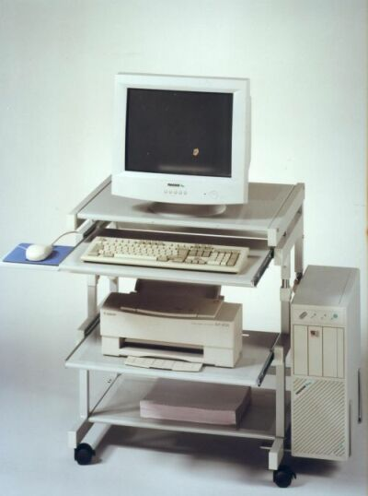
Auch der Tisch ist wichtig

Slide 23
Software matters, too!
Welche Programme verwendet ihr?
Welche Programme lassen sich nicht flüssig bedienen?
  Warum nicht?
Probiert Alternativen aus
Sucht aktiv nach Verbesserungen
  Plugins oder Add-Ons
Denkt an Virtualisierung
Notes:
An dieser Stelle Hinweis auf das Clipboard unter Windows
- Hamsin Clip

Slide 24
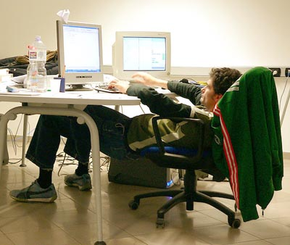
Haltung bewahren

Slide 25

Effizienz
Mechanismen
  Beschleunigung (Acceleration)
  Fokussierung (Focus)
  Automatisierung (Automation)
  Gleichmäßigkeit (Canonicality)
Prinzipien
  YAGNI – You Ain't Gonna Need It!
  Make It Visible – Code Metriken

Slide 26
Beschleunigung
Einrichten des Arbeitsplatzes
  Schnellstarter-Anwendungen (Launcher)
  Tastenkürzel und Mausgesten
Verwenden der schnellsten Arbeitsweise
  Sehr häufig die Tastatur, nicht die Maus
  Verwenden einer guten Shell
  Verwenden eines guten Editors (bzw. IDE)
Eventuell Sonder-Hardware
  Andere Tastatur-Layouts (englisch, Dvorak)

Slide 27
Fokussierung
Um in den „Flow“ zu gelangen, ist fast jedes Mittel recht
  Email-Klient, IM etc. schließen
  Minimierung der Desktop-Eigenbewegungen
    Pop-Ups, Blinke-Fenster, Animationen
  Eventuell Multi-Desktop für Arbeit/Erholung
Akustische Abschottung
  Musik oder Geräuschdämmung
Visuelle Abschottung

Slide 28
Automatisierung
Wiederkehrende Arbeiten delegieren
  An Skripte, Makros, Robots, etc.
  Ziel: Maß an Aufmerksamkeit reduzieren
  Zur Not reicht Step-by-Step Anleitung
Zwischenablage intelligenter machen
„Power“-Utilities verwenden
  Konvertierung, Sortierung, Editierung
Editor mit regulären Ausdrücken

Slide 29
Gleichmäßigkeit
Arbeiten auf verschiedenen Plattformen kennen
  Alle Plattformen ähnlich einrichten
Moderne Herangehensweise:
  Virtuelle Rechner
Stärkster Produktivitätsgewinn:
  Mehrere (virtuelle) Desktops
  Eventuell mit verschiedenen Plattformen

Slide 30
Doppelt ist besser
Ein Monitor kann nie groß genug sein
Besser als ein sehr großer Monitor sind zwei große Monitore
  Natürliche Fokussierung auf einen Monitor
  Zwei Vollbild-Anwendungen gleichzeitig
Daher mein Tipp:
  Zwei Monitore pro Rechner
Mehr als zwei Monitore steigern Effizienz nicht mehr im gleichen Maße

Slide 31
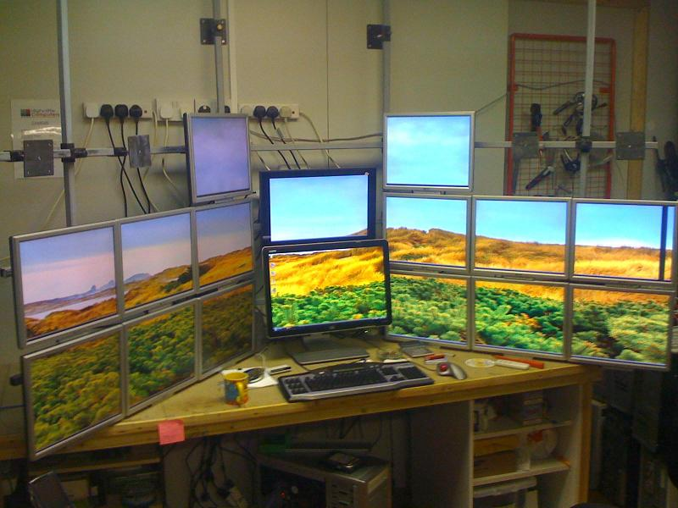
16 Monitore pro Entwickler?

Slide 32
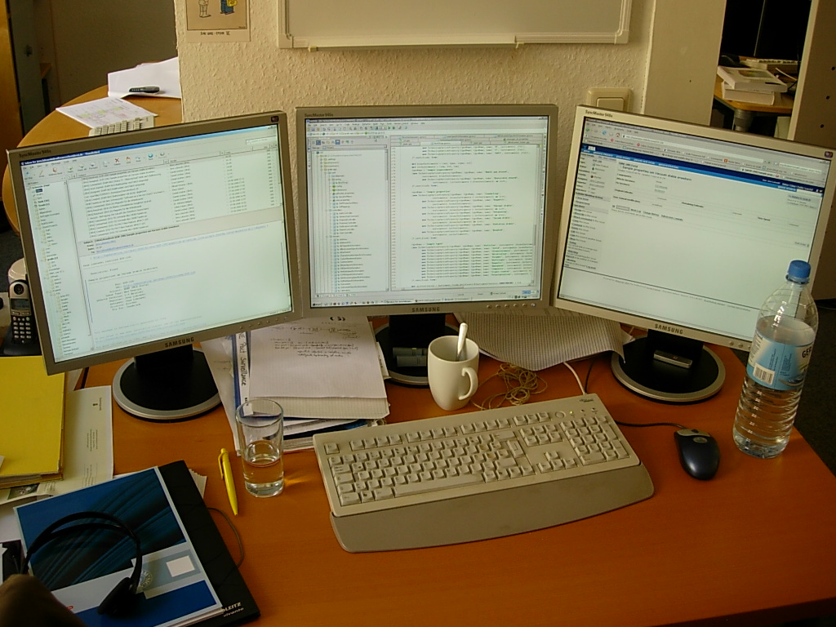
Work @ Schneide

Slide 33
YAGNI – You ain't gonna need it!
Du wirst es nicht brauchen
Reduktion der Funktionalität (u.a. Code) auf das absolute Minimum
  Keinerlei Spekulation, was nötig sein könnte
  „persönliche Überzeugung“ zurückhalten
Was nicht vorhanden ist, kann auch nicht kaputt gehen
Moderne Softwareprodukte haben 50-90% ungenutzte Funktionalitäten

Slide 34
Code Metrics
Begriff der „technischen Schulden“
  Technical Debt
Objektive Messung von Bezugsgrößen
  Anzahl der Code-Schwächen
  Anzahl der Formatierungsabweichungen
  Anzahl der zu komplexen Methoden
  Anteil durch Tests abgesicherten Codes
Nicht die Zahl entscheidet, sondern ihr zeitlicher Verlauf

Slide 35
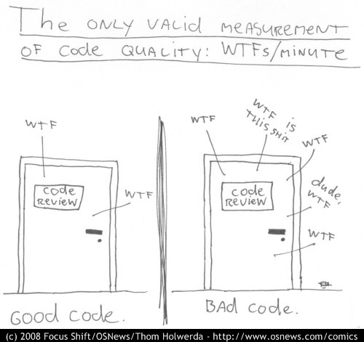
Alan Skorkin feat. Thom Holwerda
http://www.skorks.com/2008/09/the-real-measure-of-code-quality/

